Slide 1
Активные галактики и квазары

Slide 2
1. Сформулируйте закон Хаббла. 2. Какими способами можно определить массу галактик?
Ответьте на вопросы.

Slide 3
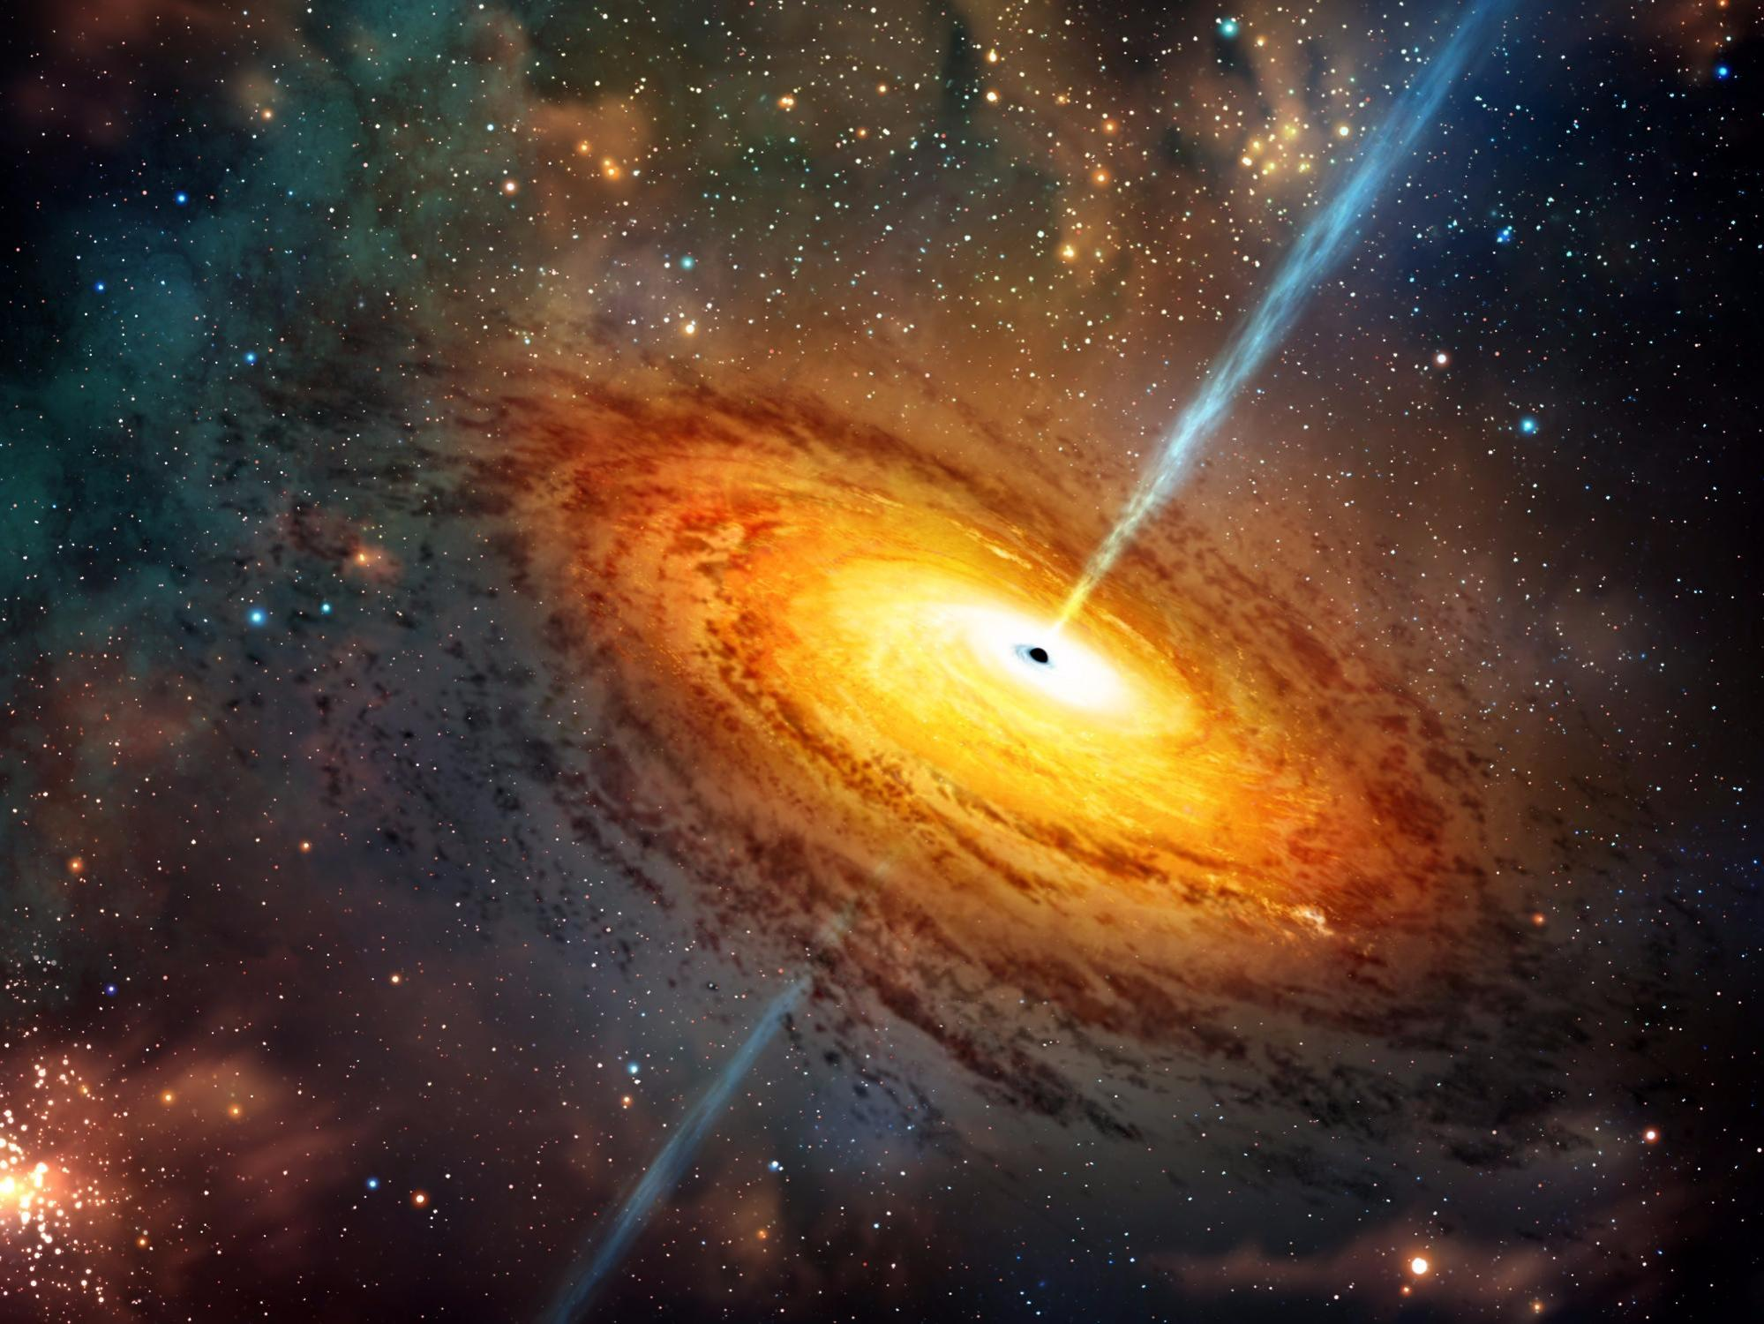
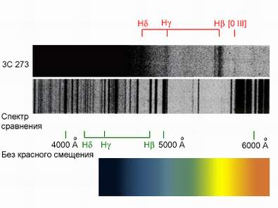
КВАЗАРЫ-Интенсивные источники космического радиоизлучения, расстояния до которых оцениваются в миллиарды световых лет, представляющие собой активные ядра далёких галактик.
В 1960 году ученые обратили внимание на звездообразные объекты, источники мощного радиоизлучения. После анализа спектров этих источников установили, что они находятся на расстоянии более миллиарда световых лет. Подобные объекты были названы квазарами (сокращение от «квазизвездный радиоисточник»). Красное смещение квазаров намного больше красного смещения обычных звезд и близких галактик. Так, смещение спектральных линий водорода, кислорода и ионизованного магния в квазаре 3С273 оказалось равным 16%. Именно так и открыли, что эти звездообразные объекты находятся за пределами нашей Галактики.
Смещение спектральных линий в квазаре 3C273.

Slide 4
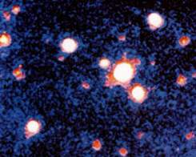
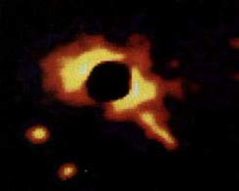
Размеры квазаров не превышают нескольких световых дней, то есть 1013–1014 м. Мощность излучения квазаров превышает мощность Солнца в триллион раз. Так квазар 3С9, находящийся на расстоянии 12 миллиардов световых лет, имеет светимость 1038 Вт. Крошечная область в центре галактики, ее активное ядро, становится источником фантастического количества энергии. Для сравнения полная мощность излучения Солнца во всех диапазонах спектра – 4•1026 Вт.
Квазар 3C275 – самый яркий объект вблизи центра фотографии. Он удален от нас на 7 миллиардов световых лет.
В настоящее время есть гипотеза, что квазары – ядра далеких галактик на стадии необычно высокой активности, когда их излучение столь велико, что «забивает» излучение самой галактики. До сих пор непонятно, как формируются активные ядра галактик. Почему в одних галактиках основная энергия ядра выделяется в форме оптического и инфракрасного излучения, в других – в форме радиоволн и потоков релятивистских частиц (в этом случае галактика называется радиогалактикой), а в третьих, внешне таких же галактиках, активность ядра остается очень слабой (к последним относится и наша Галактика).
Закрыв яркий квазар 3C273, можно обнаружить окружающую его эллиптическую галактику.

Slide 5
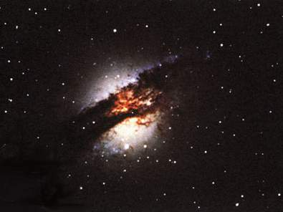
В 1998 году появилось сообщение об открытии самого близкого квазара в центре инфракрасной галактики Маркарян 231, расположенной от нас на расстоянии всего 500 миллионов световых лет. Этот квазар проявляет себя как компактный радиоисточник, возраст его оценивают всего в миллион лет. Через несколько миллионов лет его излучение раздует окружающее газообразное вещество, и светимость квазара резко возрастет.Общее количество квазаров ярче 20m звездной величины оценивают в сто тысяч. Характерной особенностью излучения активных ядер галактик является их высокая мощность и переменность, происходящая на самых различных масштабах времени – от нескольких десятков часов до нескольких лет (в рентгеновском диапазоне спектра – вплоть до нескольких минут). Она свидетельствует о чрезвычайной компактности источника излучения.
Радиогалактика NGC5128 (Центавр A).

Slide 6
Активные галактики
Характерной особенностью излучения активных ядер галактик является их высокая мощность и переменность, происходящая на самых различных масштабах времени – от нескольких десятков часов до нескольких лет (в рентгеновском диапазоне спектра – вплоть до нескольких минут). Она свидетельствует о чрезвычайной компактности источника излучения.
Основные свойства активных нестационарных галактик (сейфертовских галактик) можно сформулировать следующим образом:
1)Нестационарные явления в галактиках связаны с их ядрами, на которые приходится значительная доля излучения всей галактики (нередко в областях диаметром в 1 парсек выделяется мощность излучения, сравнимая со светимостью нашей Галактики).
2)Излучение ядер по наблюдениям в широком диапазоне длин волн является нетепловым.
3)Излучение ядер, как правило, является переменным.
4)Спектры излучения ядер содержат широкие эмиссионные линии, вызванные движением газа с большими скоростями.

Slide 7
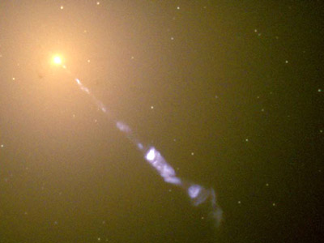
Первое и четвертое свойства были сформулированы еще Карлом Сейфертом. Активные галактики составляют примерно 1 % от общего числа спиральных галактик.Энергию от галактик и квазаров можно оценить в относительных единицах:
Галактика Дева A с джетом

Slide 8
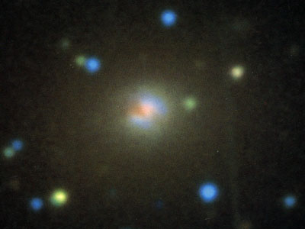
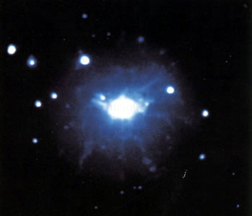
Активные галактики можно обнаружить по переменности их блеска. Кстати, целый ряд переменных внегалактических объектов был открыт астрономами и занесен в соответствующие каталоги переменных звезд, и только после получения данных о расстояниях до них догадались о внегалактической природе этих объектов. Такова, например, переменная звезда BW в созвездии Тельца, оказавшаяся мощным радиоисточником 3С120 с оптическим спектром, характерным для сейфертовских галактик. В качестве переменных звезд были уже известны и некоторые другие внегалактические объекты: AP Весов, Х Волос Вероники..
Переменность с большой амплитудой блеска как в радио, так и в оптическом диапазонах характерна для лацертид, названных так по имени BL Lacertae (объект в созвездии Ящерицы), первоначально известной как переменная звезда. У лацертид оптические спектры являются непрерывными. Блеск лацертид изменяется в широких пределах. Излучение лацертид сильно поляризовано (до 50–60 %), а это указывает на присутствие магнитного поля.
Источник Лебедь A – один из мощнейших радиоисточников нашего неба
Сейфертовская галактика Персей А

Slide 9
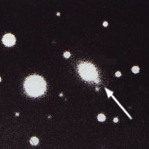
Таким образом, в настоящие время известно несколько тысяч галактик с нестационарными ядрами, которое можно разбить на три основные группы:
галактики, подобные обнаруженным Сейфертом (сейфертовские галактики)
радиогалактики и квазары
объекты типа BL Ящерицы (лацертиды).
В настоящее время общепризнано, что в центре некоторых активных галактик находится сверхмассивная черная дыра. Различие в излучении активных и спокойных галактик связано с разным характером падения вещества на сверхмассивные черные дыры в их ядрах. В активных галактиках много газа, поэтому в них мощные аккреционные диски.
Лацертида A0 0235+164 излучает 1041 Вт

Slide 10
Выполнение теста

Slide 11
Домашнее задание
§ 32

